Slide 1
政治经济学期末试题类型
1、单选题（10题*1分=10分）
2、多选题（10题*2分=20分）
3、名词解释（ 4题*3分=12分）
4、辨析题（3题*5分=15分）
5、案例题（1题*7分）
6、计算题（ 2题*12分=24分）
7、论述题（ 1题* 12分）

Slide 2
政治经济学课程
期末计算题辅导
上海财经大学经济学院

Slide 3

级差地租Ⅰ？级差地租Ⅱ？绝对地租是多少？
存款利率为3%时每亩土地价格是多少？
级差地租的计算方法：
先求农产品的社会生产价格：
单位农产品的社会生产价格＝劣等地农产品的个别生产价格=（劣等地投入资本＋平均利润）/劣等地农产品产量
级差地租Ⅰ＝单位农产品社会生产价格×优、中等土地初次投资比劣等土地超产数
级差地租Ⅱ＝单位农产品社会生产价格×追加投资比劣等土地超产数
上海财经大学经济学院

Slide 4
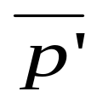
绝对地租的计算方法：
根据工业情况，求出剩余价值率：
m’ ＝m/v＝（k× ）/v
单位农产品的绝对地租＝（劣等地剩余价值－平均利润）/劣等地产量
绝对地租总额＝单位农产品的绝对地租×农产品总产量
上海财经大学经济学院

Slide 5
土地价格算法
计算地租总量：地租总量＝12（级差地租Ⅰ）＋18（级差地租Ⅱ）＋15（绝对地租）＝45万元
计算土地总价格，土地价格公式是：
土地价格＝地租/利息率
因此，土地价格总额＝45/3％＝1,500万元
计算每亩土地价格：
每亩土地价格＝1,500万元/1万亩＝1,500元
上海财经大学经济学院

Slide 6
计算题
设农业部门所用资本和所费资本相等，与工业部门剩余价值相同。工业部门资本有机构成为8C：2V；农业资本有机构成为6C：4V。社会平均利润率为20%。并设追加投资产生的超额利润全部转化为地租。各 农业资本家共租种1万亩土地，投资情况如下：
 | 优等地 |  | 中等地 |  | 劣等地
 | 初级 | 追加 | 初级 | 追加
投资（万元） 产量10万斤 | 10 7 | 10 8 | 10 5 | 10 6 | 10 4
试计算：级差地租Ⅰ是多少？级差地租Ⅱ是多少？绝对地租是多少？存款利息率为3%时每亩土地价格是多少？

Slide 7
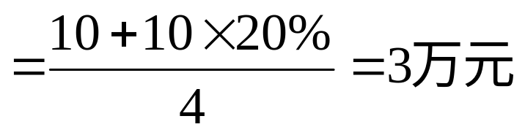
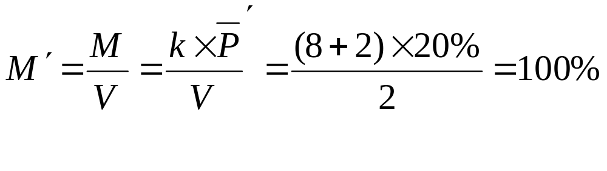
解题
1.先求农产品的社会生产价格:
每斤农产品的社会生产价格:
2.求级差地租Ⅰ
=单位农产品社会生产价格×优中等土地初次投资比劣等土地超产数
=3×(7+5-4×2)=12万元
3.级差地租Ⅱ=单位农产品社会生产价格×追加投资比劣等土地超产数
=3×(8+6-4×2)=18万元
4.绝对地租:
(1)根据工业情况,求剩余价值率:

Slide 8
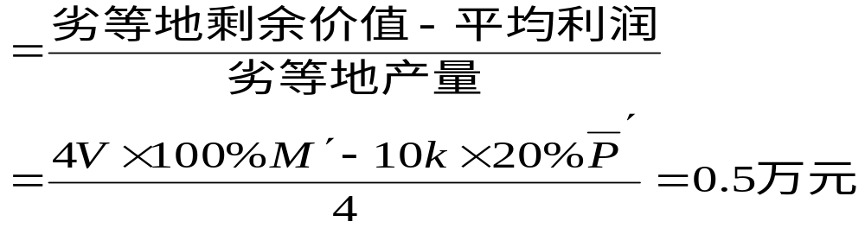
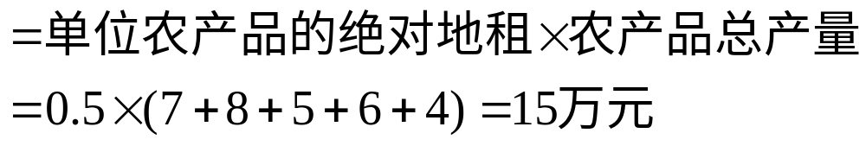
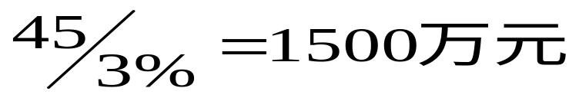
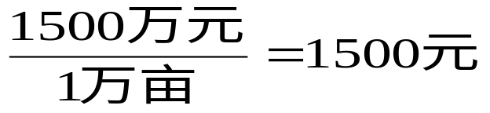
(2)单位农产品的绝对地租
(3)绝对地租总额
4.土地价格
(1)计算地租总量:=12级差地租Ⅰ+18 级差地租Ⅱ+15绝对地租=45万元
(2)土地价格总额=
(3)每亩土地价格=

Slide 9
银行股票利润计算
（1）银行利润＝（贷款利息－存款利息）＋其它手续费＝银行业务开支
（2）银行利润率公式：
银行利润率＝银行利润/银行自有资本总额
(3) 股票价格＝股息量/利息率
＝股票票面额×股息率/利息率
(4) 抛售股票取得的利润额＝抛售额/每章票面额×（股票价格－股票票面额）
上海财经大学经济学院

Slide 10
计算题
某银行资本家自有资本11.5万元；吸收存款100万元，存款利息率为3％；除银行业务开支5,000元外，其余全部贷出，贷款利息率为5％。银行资本家用获得的利润创办股份公司，以票面额100元一张发行股票，按股息6％向外抛售。试计算：
（1）银行利润是多少？
（2）银行利润率是百分之多少？
（3）每张股票价格是多少？
（4）通过抛售股票又捞取多少利润？

Slide 11
题解
银行利润＝（贷款利息－存款利息）＋其它手续费＝（115,000－5,000）×5％＋1,000,000×（5％－3％）－5,000＝20,500元
银行利润率＝银行利润/银行自有资本总额＝20,500/115,000＝17.8 ％
股票价格＝股息量/利息率＝股票票面额×股息率/利息率＝100元×6％/3％＝200元
抛售股票取得的利润额＝抛售额/票面额×（股票价格－股票票面额）＝20,500/100×（200－100）＝20,500元
答：（1）银行利润是20,500元；
（2）银行利润率是17.8 ％；
（3）每张股票价格是200元；
（4）通过抛售股票又捞取利润20,500元

Slide 12
商业平均利润计算
平均利润率＝（产业部门工人创造的剩余价值＋商业部门生产性工人创造的剩余价值－纯粹流通费用）/（产业予付资本总额＋商业予付资本总额）
产业平均利润=产业预付(c+v) ×平均利润率
商业平均利润=商业预付(c+v) ×平均利润率
产业部门商品出厂价格＝k＋p
商业售卖商品生产价格＝出厂价格＋商业利润＋保管费＋运输费＋纯粹流通费用
上海财经大学经济学院

Slide 13
计算题
设产业部门予付不变资本16,200万元，其中固定资本13,250元，使用年限为5年；可变资本1,800万元；剩余价值率为200％。商业部门设所用资本和所费资本相等，剥削生产性工人的剩余价值率也为200％，予付资本的情况是：购进商品资本1,000万元；保管费用300万元（其中：200c，100v）；运输费用500万元（其中：400c，100v）；纯粹流通费用200万元。
试计算：（1）平均利润率为百分之多少？（2）产业资本家集团获得平均利润是多少？（3）商业资本家集团获得平均利润是多少？（4）产业部门商品出厂价格是多少？（5）商业部门售卖商品生产价格是多少？

Slide 14
题解
1、平均利润率＝（产业部门工人创造的剩余价值＋商业部门生产性工人创造的剩余价值－纯粹流通费用）/（产业予付资本总额＋商业予付资本总额）
＝[1,800×200％＋（100＋100）×200％－200]/（16,200＋1,800＋1,000＋300＋500＋200）＝19％
2、产业平均利润＝（16,200+1,800）×19％＝3,420万元
商业平均利润＝（1,000＋300＋500＋200）×19％
＝380万元
3、出厂价格＝（16,200－13,250×4/5）+1,800+3,420＝10,820万元
4、商业售卖商品生产价格＝出厂价格＋商业利润＋保管费＋运输费＋纯粹流通费用＝10,820＋380＋300＋500＋200＝12,200万元

Slide 15
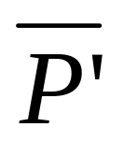


产业资本各部门生产价格计算
平均利润率公式是： ＝Σm/Σk＝ Σp'•k/Σk
生产价格公式：
生产价格＝k＋ ＝c＋v＋
平均利润公式：
＝全部预付资本×
上海财经大学经济学院

Slide 16
计算题
产业资本各部门剩余价值率均为200%，预付资本有机构成情况如下：计算各部门生产价格为多少？
部 门 | 不变资本（万元） |  | 可变资本（万元）
 | 计 | 其中固定资本 （使用年限5年）
甲 | 5600 | 5000 | 400
乙 | 8100 | 6500 | 900
丙 | 2500 | 1750 | 500

Slide 17


解答
解答此题可按以下步骤进行：
（1）首先，求出平均利润率。平均利润率公式是： ＝Σm/Σk
因此，
＝[（400＋900＋500）×200％]/（5,600＋8,100＋2,500＋400＋900＋500）＝20％
（2）然后，求出各自的生产价格。需要运用两个公式：

Slide 18

解答
生产价格公式：
生产价格＝k＋ ＝c＋v＋
平均利润公式：
＝k×
根据公式计算：
甲生产价格＝[5,600－（5,000×4）/5]＋400＋（5,600＋400）×20％＝3,200（万元）

Slide 19
解答
乙生产价格＝[8,100－（6,500×4）/5]＋900＋（8,100＋900）×20％＝5,600（万元）
丙生产价格＝[2,500－（1,750×4）/5]＋500＋（2,500＋500）×20％＝2,220（万元）
（原式中的（5,000×4）/5为甲部门未消费的固定资本，因为它的价值没有转移到产品中去，所以减掉。以下类同。）
答：甲部门生产价格是3,200万元；乙部门生产价格是5,600万元；丙部门生产价格是2,200万元。

Slide 20


第1题说明
（1）计算本题，一方面能使我们进一步了解平均利润的形成以及它的本质；另一方面可以使我们掌握价值转化为生产价格的理论，看到生产价格理论正是建立在劳动价值理论基础上的。
（2）计算本题，应注意区别两个“ c＋v”。在计算成本价格k时， c＋v表示所费资本。即不包括未耗费的固定资产。在计算平均利润 时， c＋v或c表示全部预付资本。这是因为，平均利润是按所用资本即全部予付资本分配的。如果按所费资本分配就不“ 平均”了。

Slide 21
计算题2
. 上例中，丙部门优、中、劣三个企业，剩余价值率也均为200％，生产量为200万件，予付资本情况如下：
不变资本c（万元） 可变资本 产量
企业 计 其中：固定资本 v （万件）
（使用年限为5年） （万元）
优等 1,000 850 50 70
中等 1,000 500 200 90
劣等 500 400 250 40

Slide 22
计算题2
试计算：（1）该部门单位商品市场价值是多少？（2）哪类企业获得超额剩余价值，共多少？（3）利润平均化后，哪类企业获得超额利润，共得多少？

Slide 23
第2题解答
本题计算的是上题中一个部门内部的情况。
（1）解答第一问可分两步计算：
先求出优、中、劣企业的个别价值，公式是：
个别价值＝k＋v×m’
因此，
优等企业个别价值＝1,000－850×4/5＋50＋50×200％＝470
中等企业个别价值＝1,000－500×4/5＋200＋200×200％＝1,200

Slide 24
第2题解答
劣等企业个别价值＝500－400×4/5＋250＋250×200％＝930
再计算单位商品的市场价值，公式是：
单位商品市场价值＝个别价值总和/使用价值总量
因此，
丙部门单位商品市场价值＝（470＋1,200+930）/200＝13元

Slide 25
第2题解答
（2）解答第二问也可以分两步计算：先求出优、中、劣三企业各自商品的市场价值或社会价值总额。
优等企业商品市场价值总额＝13元×70万件
＝910元
中等企业商品市场价值总额＝13元×90万件
＝1,170万元
劣等企业商品市场价值总额＝13元×40万件
＝520万元

Slide 26
第2题解答
再根据超额剩余价值的标准，看其商品的个别价值是否低于社会价值，低于者可获得超额剩余价值，然后，利用超额剩余价值公式计算其获得的超额剩余价值量。
优： 470 < 910
中：1,200 > 1,170
劣： 930 > 520
所以，只有优等企业获得超额剩余价值，其数量是：910－470＝440万元

Slide 27
第2题解答
（根据以上计算可以得知，丙部门优等企业的商品的个别价值低于该部门商品的市场价值。所以，在丙部门中，只有能够获得超额剩余价值的优等企业，才有可能获得超额利润；而中、劣二企业则不能获得超额利润。根据这一推论，我们解答第三问，只对优等企业进行衡量就行了，而不必各个企业一一计算。
利用个别生产价格公式计算优等企业的个别生产价格。

Slide 28
第2题解答
（3）解答第三问可分四步计算：
先求出平均利润。（上题已得出平均利润率为20％） ＝（2,500＋500）×20％＝600万元
利用生产价格计算公式计算优等企业商品的社会生产价格：
单位商品生产价格＝[（2,500－1,750×4/5）＋500＋600]/200=11(元)
优等企业商品社会生产价格＝11元×70万件＝770万元

Slide 29
第2题解答
个别生产价格＝个别成本价格＋平均利润
因此，
优等企业的个别生产价格＝470－50×200％+（1,000＋50）×20％＝580万元
最后，利用超额利润公式来衡量优等企业是否获得超额利润。公式是：
超额利润＝社会生产价格－个别生产价格
因为580 < 770，所以，优等企业获得超额利润，

Slide 30
第2题解答
其数量为：
优等企业超额利润＝770－580＝190万元
答：（1）该部门单位商品市场价值是13元；
（2）优等企业获得超额剩余价值，获得超额剩余价值量为440万元；
（3）利润平均化后，优等企业获得超额利润；获得超额利润190万元。

